Slide 1

KELOMPOK 4
RESTFUL API E-Commerce Computer dan Laptop
http://www.free-powerpoint-templates-design.com

Slide 2
01
Dwi Aldi
03
Riyo Fendi P
5210311054
5210311063
E-COMMERCE
INTERNET SHOPPING
02
Lilik Hananto P
04
Riendra Abkar S
5210311061.
5210311116

Slide 3
Latar Belakang
E-commerce merupakan salah satu bentuk bisnis yang berkembang pesat saat ini. Untuk mendukung bisnis e-commerce, diperlukan sistem administrasi yang efisien dan dapat diandalkan. Sistem administrasi ini harus dapat melakukan operasi CRUD (Create, Read, Update, Delete) pada produk dan pengguna.
Operasi CRUD pada produk memungkinkan admin untuk menambah, mengedit, atau menghapus produk dari katalog e-commerce. Operasi CRUD pada pengguna memungkinkan admin untuk menambahkan pengguna baru, mengubah informasi pengguna, atau menghapus akun yang tidak aktif.
Sistem administrasi yang handal dapat memberikan manfaat bagi bisnis e-commerce, yaitu:
Efisiensi administrasi: Mempermudah admin dalam mengelola produk dan pengguna, menghemat waktu, dan meningkatkan efisiensi operasional.
Peningkatan layanan pelanggan: Data produk yang akurat dan manajemen pengguna yang efisien dapat berdampak positif pada pengalaman pelanggan.

Slide 4
Tujuan Proyek
Mengembangkan sebuah sistem administrasi e-commerce yang memungkinkan administrator (admin) untuk melakukan operasi CRUD (Create, Read, Update, Delete) pada produk dan pengguna. Manfaat proyek ini:
Efisiensi Administrasi: Mempermudah admin dalam mengelola produk dan pengguna, menghemat waktu, dan meningkatkan efisiensi operasional.
Peningkatan Layanan Pelanggan: Data produk yang akurat dan manajemen pengguna yang efisien dapat berdampak positif pada pengalaman pelanggan.

Slide 5
Fitur-Fitur Sistem Administrasi E-Commerce
Users
Terdapat fitur users, fitur ini dapat digunakan untuk admin melakukan penambahan data pengguna atau admin baru, selain itu admin juga dapat memperbarui dan menghapus data user yang sudah tidak aktif.
01
Login dan Register
Pengguna dapat melakukan login dan register, tetapi register disini nanti masuknya sebagai pengguna, dan tampilan pengguna berbeda dengan admin.
02
Dashboard
03
Pada bagian dashboard terdapat tampilan dimana admin dapat mengetahui informasi jumlah user dan jumlah produk
Product
04
Menu ini menampilkan produk yang tersedia, selain itu dengan menu ini admin dapat menambah data produk, memperbarui maupun menghapus data

Slide 6
Framework dan Packages
Express.js
Menyederhanakan proses pembuatan aplikasi web yang kuat dan dapat diskalakan dengan menyediakan serangkaian fitur dan middleware untuk menangani permintaan HTTP dan routing
Sequelize
Perpustakaan ORM (Object-Relational Mapping) Node.js untuk berinteraksi dengan database relasional seperti MySQL.
Argon2
Algoritma penghashan kata sandi yang dirancang untuk penghashan kata sandi yang aman.
CORS
Fitur keamanan yang diterapkan oleh peramban web untuk mengontrol halaman web mana yang dapat membuat permintaan ke server web tertentu.
Dotenv
Memuat variabel lingkungan dari file .env ke aplikasi Node.js. Ini membantu mengelola pengaturan konfigurasi, seperti string koneksi database atau kunci API.

Slide 7
Framework dan Packages
React & Redux
react-router-dom adalah library untuk menangani routing (navigasi) dalam aplikasi React. react-router-dom digunakan untuk mengontrol navigasi halaman dalam aplikasi
BootStrap &Bulma
Testing libraries digunakan untuk melakukan pengujian unit dan integrasi. Testing libraries digunakan untuk memastikan bahwa aplikasi berfungsi dengan benar.
Axios
React adalah library JavaScript yang digunakan untuk membangun user interface (UI) berbasis komponen. . Redux adalah library state management yang digunakan untuk mengelola state aplikasi secara global dan terpusat.
React Router Dom
Bootstrap adalah framework CSS populer yang digunakan untuk membangun UI yang responsif dan mobile-first. Bulma adalah framework CSS modern yang berfokus pada modularitas dan kemudahan penggunaan.
Testing Libraries
Axios adalah library untuk melakukan request HTTP ke API. Axios digunakan untuk melakukan request ke API backend untuk mengambil data produk dan pengguna.

Slide 8
Demo Aplikasi

Slide 9
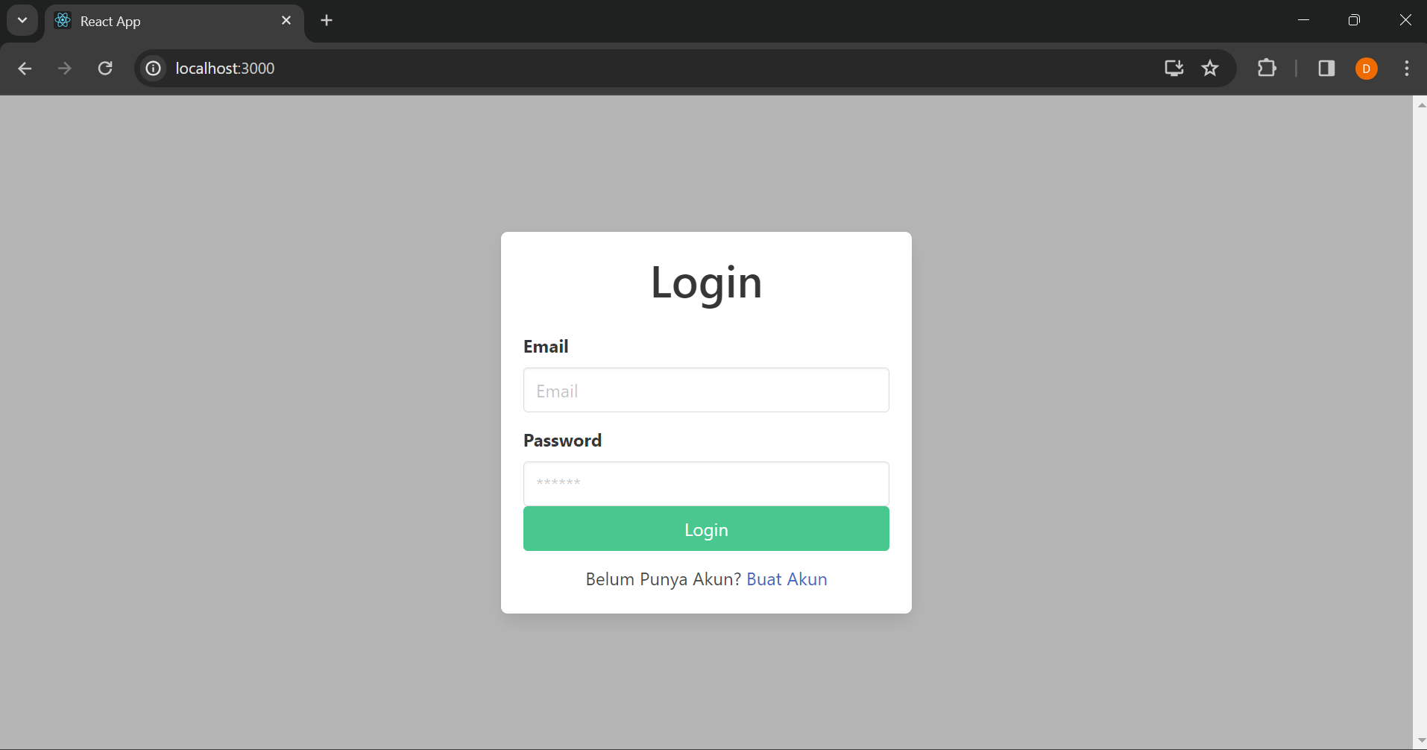
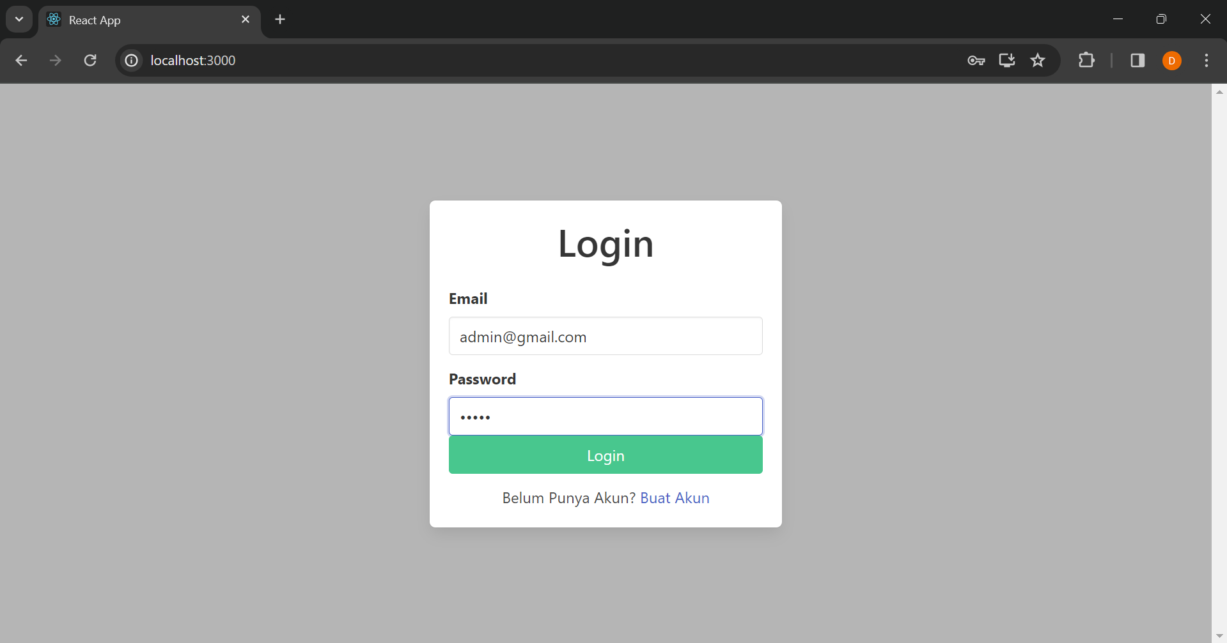
Infographic Style

Slide 10
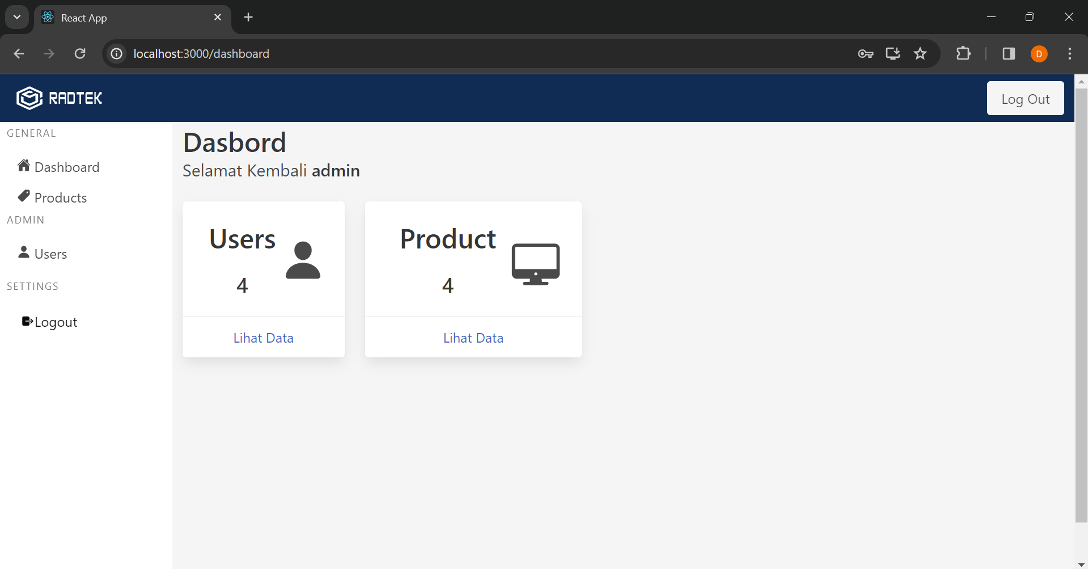

Slide 11
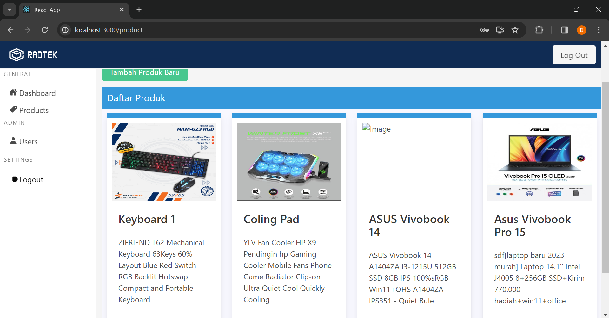

Slide 12
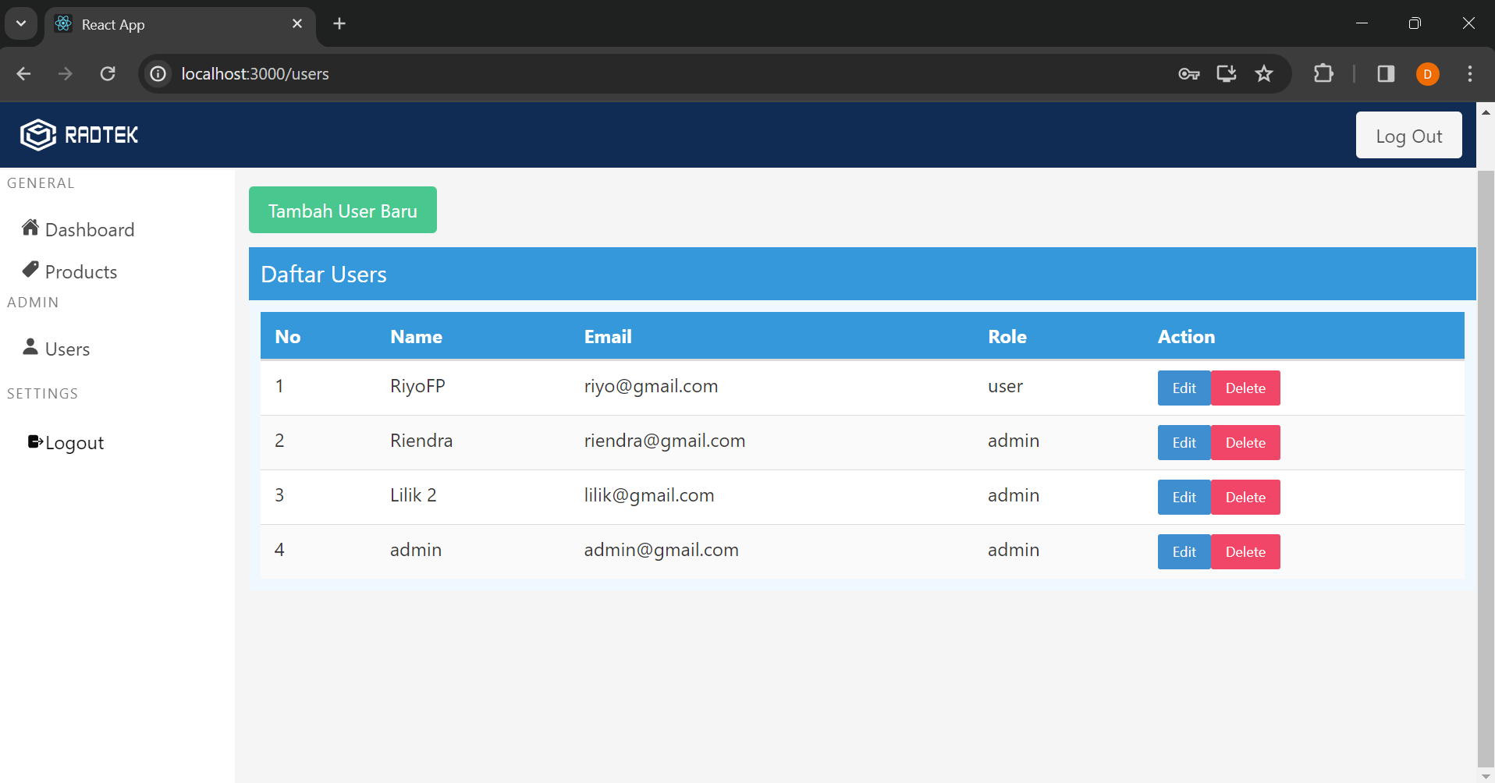

Slide 13
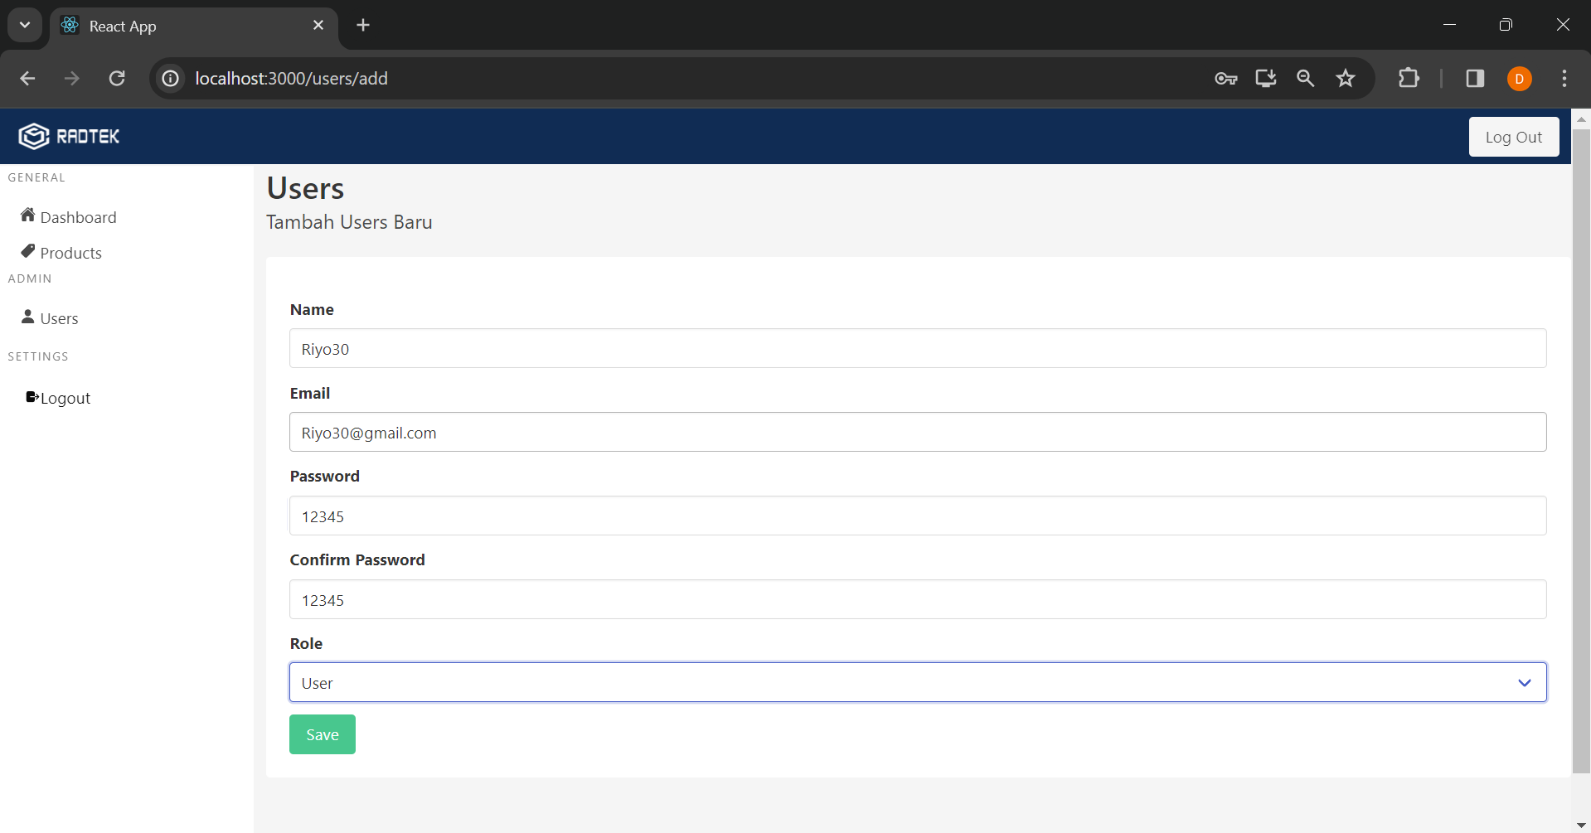

Slide 14
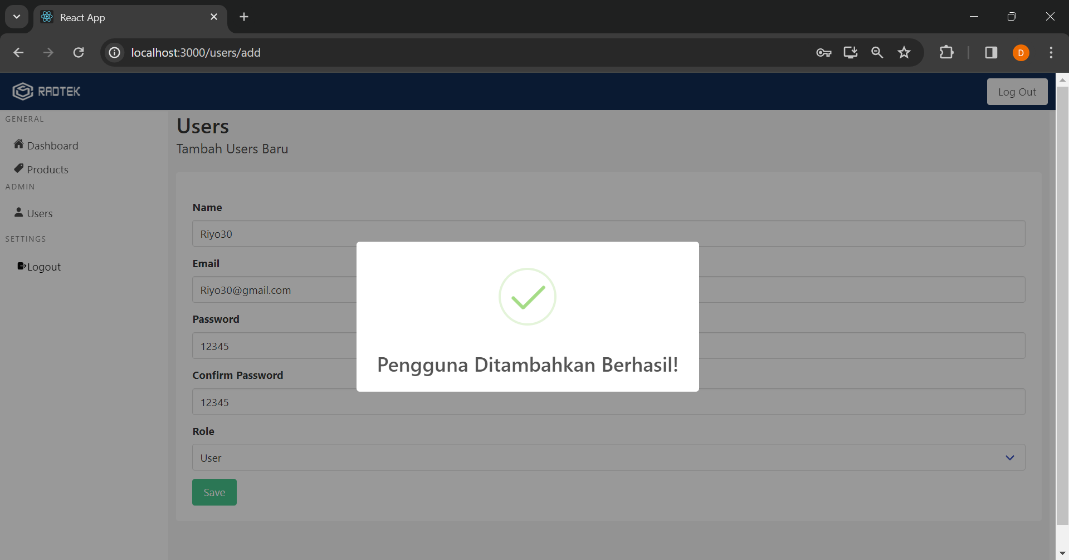

Slide 15
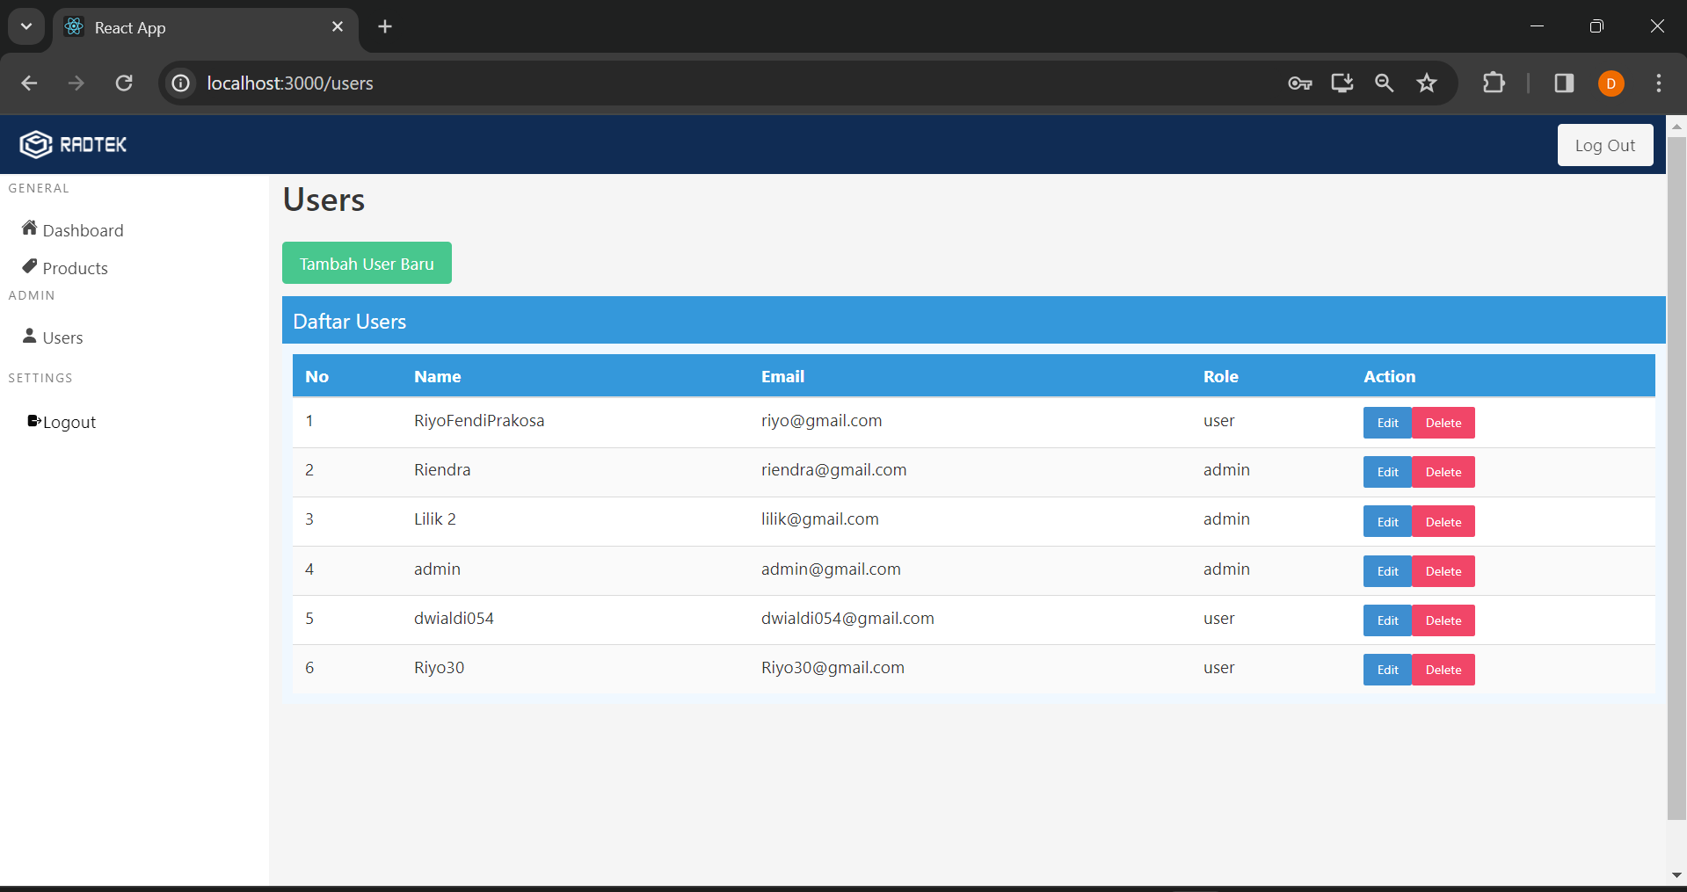

Slide 16
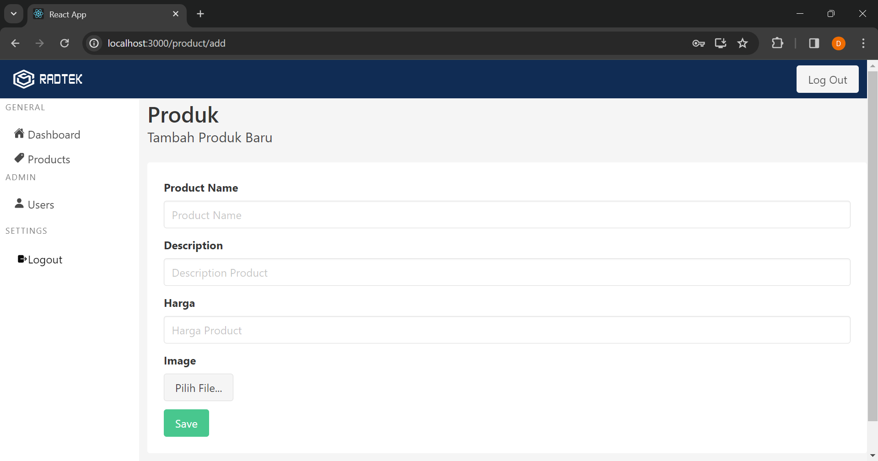

Slide 17
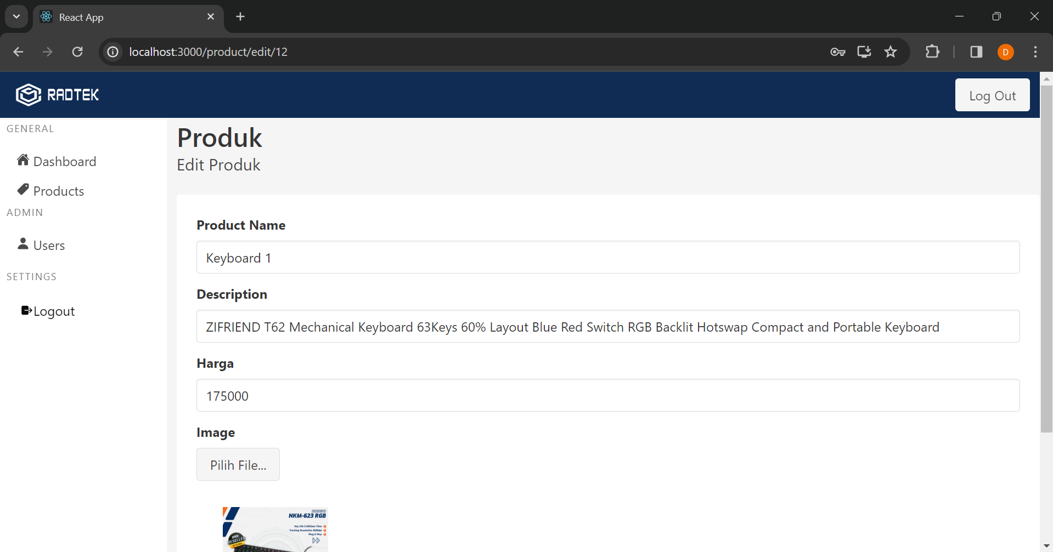

Slide 18
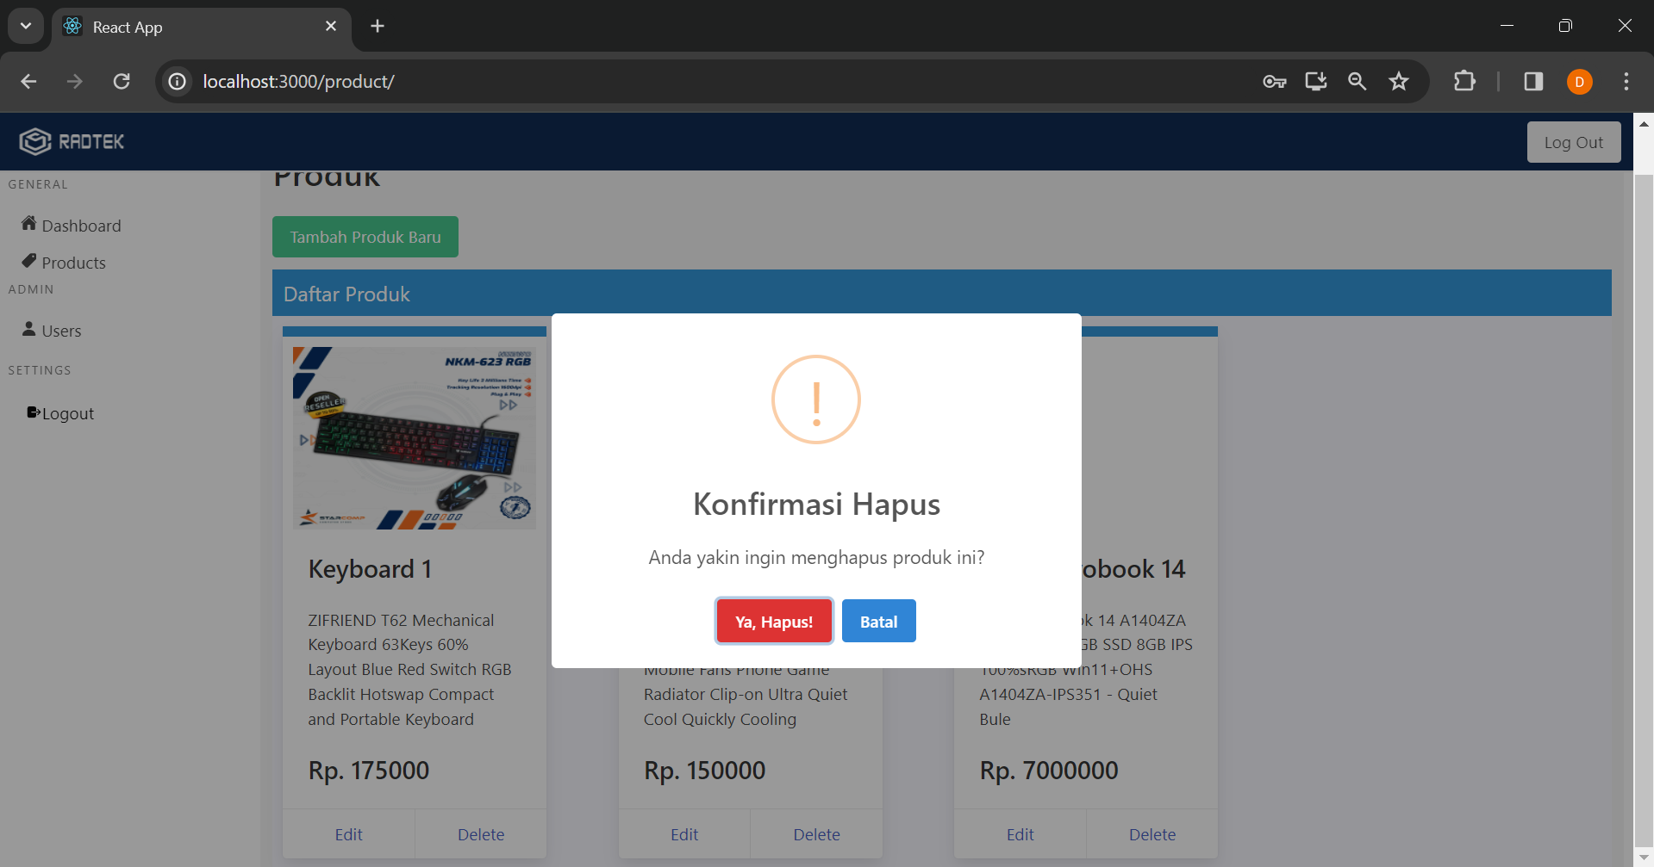

Slide 19
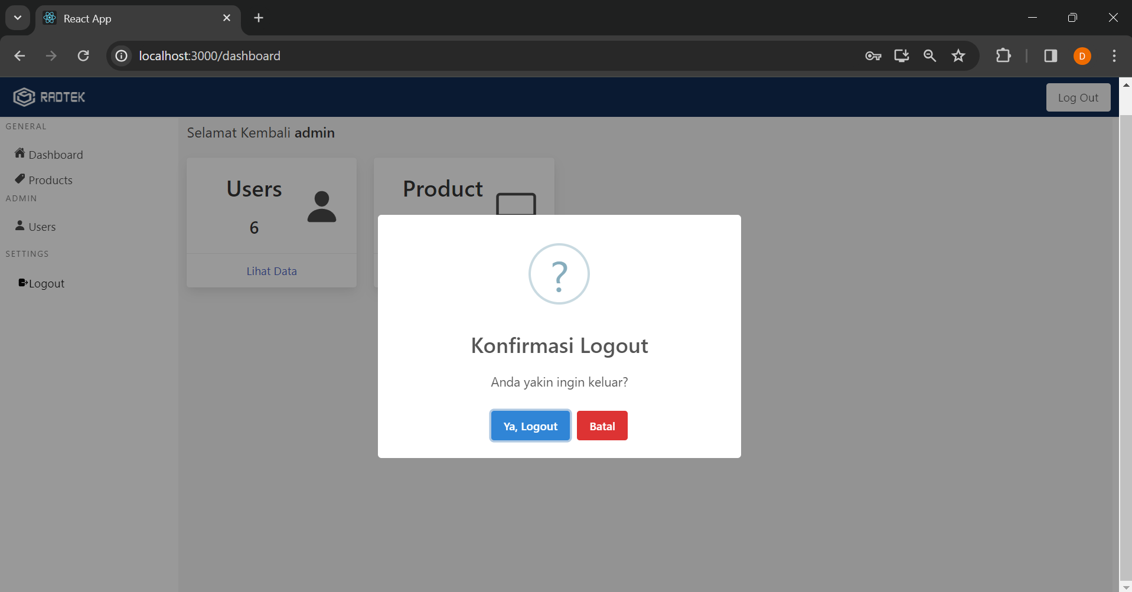

Slide 20
Kesimpulan
Proyek pengembangan sistem RESTFUL API E-Commerce Computer dan Laptop bertujuan untuk meningkatkan efisiensi operasional dan layanan pelanggan. Dengan fitur CRUD pada pengguna dan produk, serta dashboard informasi, admin dapat mengelola data dengan mudah. Antarmuka pengguna yang responsif dan dasar yang kuat dari framework dan packages memberikan fondasi yang kokoh untuk pengelolaan bisnis e-commerce yang lebih efektif dan responsif terhadap kebutuhan pengguna

Slide 21
THANK YOU

